Slide 1
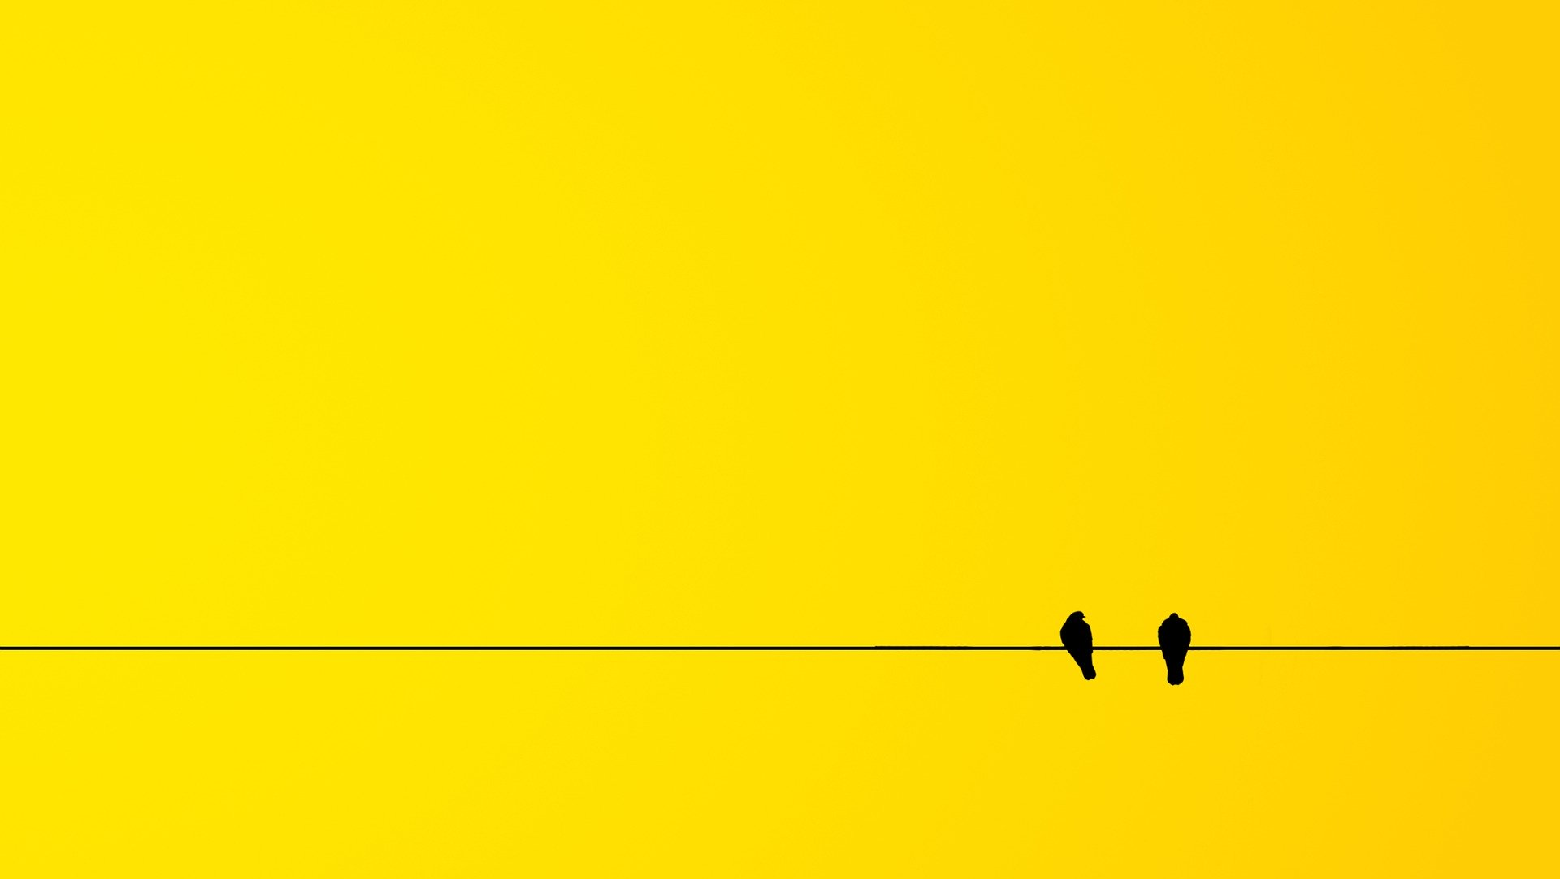
이항분포
Binomial Distribution

Slide 2
지금까지 배운 내용
확률변수
확률분포
기대값
평균
분산

Slide 3
동전을 세번 던져 앞면의 수 X
확률변수의 범위
확률분포표
x | 0 | 1 | 2 | 3
Pr(X=x) | 1/8 | 3/8 | 3/8 | 1/8
확률변수
확률, f(3)
Pr(X=3)
f(x)
확률분포그림
0 1 2 3 x

Slide 4
X의 확률분포표와 그림을 그리시오
두 주사위 눈의
합을 X
x | 2 | 3 | 4 | 5 | 6 | 7 | 8 | 9 | 10 | 11 | 12
f(x) | 1/36 | 2/36 | 3/36 | 4/36 | 5/36 | 6/36 | 5/36 | 4/36 | 3/36 | 2/36 | 1/36
f(x)
2 3 4 5 6 7 8 9 10 11 12 x

Slide 5
동전을 100번 던져 앞면의 수 X
확률분포표
x | 0 | 1 | 2 | … | … | 98 | 99 | 100 | 합계
Pr(X=x)
f(x)
확률분포그림
0 1 2 3 ……………….98 99 100 x

Slide 6
그렇다면…
확률분포의 간단한 표시?
A 분포
이러이러한 변수는 A 분포를 따른다
별
10각형인데
다섯개의 각은…..
블라블라 …

Slide 7
이항분포(Binomial Distribution)
Bi-?
‘둘, 양, 쌍, 중(重), 복(複), 겹’ 따위의 뜻:
bicycle, biplane, binary, bilingual
Nomial?
= Nominal
이름의, 항목의
2

Slide 8
무엇이 2개?
실험의 결과가 2 (베르누이시행)
성공(S) 또는 실패(F)
Pr(S)=p, Pr(F)=1-p
S
F

Slide 9
이항분포란?
실험의 결과가 S 또는 F인 실험을
n번 반복하였을 때
총 성공한 횟수 X는 이항분포를 따른다
X~B(n,p)
시행 | 1 | 2 | 3 | 4 | … | n
결과 | 0 | 1 | 1 | 0 |  | 1
X = | 0 + 1 + 1 + 0 + … + 1

Slide 10
이항분포의 예(교재)
동전을 3번 던져 나온 앞면의 수
X~B(3, 0.5)
1000개의 제품을 품질검사하였을 때 발견한 불량품의 수(불량률=0.002)
X~B(1000, 0.002)
주사위를 10번 던졌을 때 1의 눈이 나온 횟수
X~B(10, 1/6)
사지선다형 문제 5개를 임의로 답하였을 때 맞힌 문제의 수
X~B(5, 0.25)
성공확률이 70%인 수술을 7명의 환자에게 시술하였을 때 성공한 환자의 수
X~B(7, 0.7)

Slide 11
이항분포의 예
동전을 세 번 던져 앞면의 수 X (교재 78~79 pp)
X~B(3, 0.5)
X=3
H
H
H
H
H
T
x | 0 | 1 | 2 | 3 | 계
f(x) | 1/8 | 3/8 | 3/8 | 1/8 | 1
X=2
H
T
H
T
H
H
H
T
T
T
T
T
X=1
T
H
T
X=0일 확률은 (경우의 수)x(1/2)³
X=1일 확률은 (경우의 수)x(1/2)¹x(1/2)²
T
T
H
X=0
T
T
T
H
T
T
T
H
T
T
T
H

Slide 12
이항분포 X의 확률계산
X = 성공 횟수
p = 성공 확률
S
S
S
X = 3, p³
S
S
F
X = 2, p² (1-p)¹
X 번 성공할 확률은
=(경우의 수)·p^{x}·(1-p)^{n-x}
= _{n}C_{x}·p^{x}·(1-p)^{n-x}
S
F
S
X = 2, p² (1-p)¹
F
S
S
X = 2, p² (1-p)¹
S
F
F
X = 1, p¹ (1-p)²
F
S
F
X = 1, p¹ (1-p)²
F
F
S
X = 1, p¹ (1-p)²
F
F
F
X = 0, (1-p)³

Slide 13
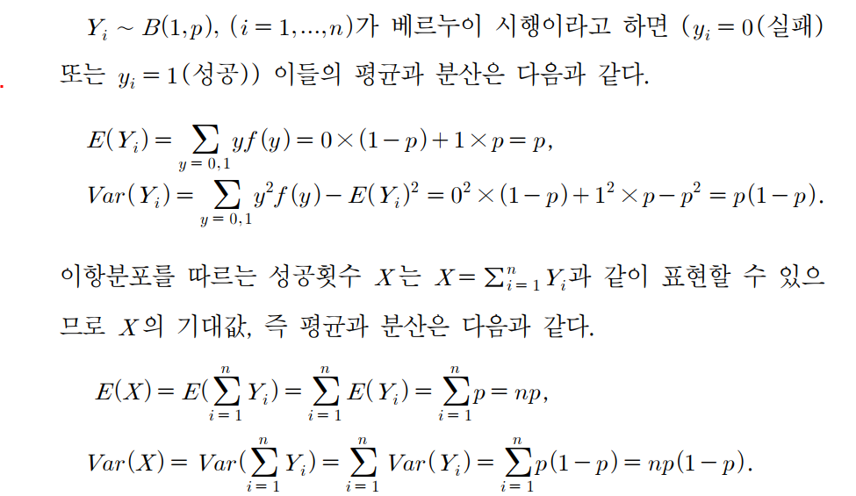

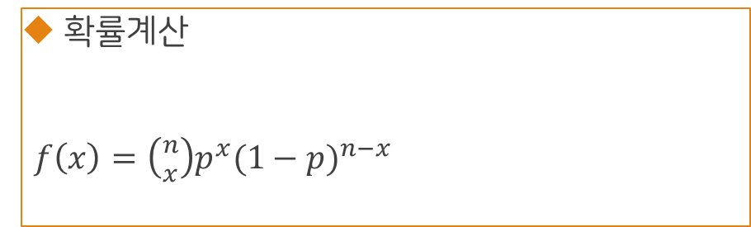
이항분포
시행 | 1 | 2 | 3 | 4 | … | n
결과 | 0 | 1 | 1 | 0 |  | 1
X = | 0 + 1 + 1 + 0 + … + 1
개요
성공 또는 실패인 시행을
n번 반복했을 때
성공횟수 X는 이항분포를 따른다.
X~B(n,p)
확률계산
$f\left(x\right)=\left({n \atop x}\right)p^{x}{(1−p)}^{n−x}$
평균과 분산
$E\left(X\right)=np$
$Var\left(X\right)=npq=np(1−p)$

Slide 14
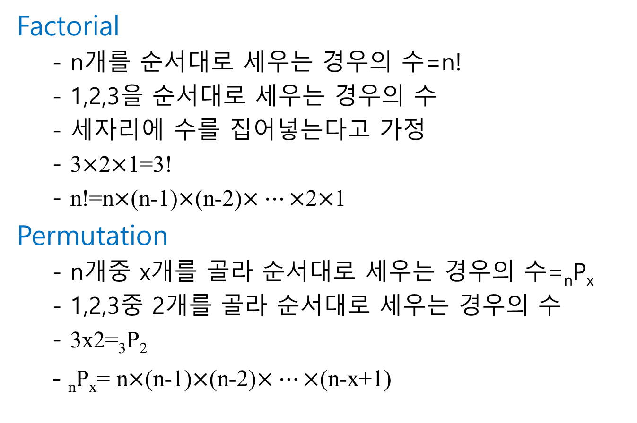
교재 79쪽
Factorial
- n개를 순서대로 세우는 경우의 수=n!
- 1,2,3을 순서대로 세우는 경우의 수
- 세자리에 수를 집어넣는다고 가정
- 3$×$2$×$1=3!
- n!=n$×$(n-1)$×$(n-2)$×⋯×$2$×$1
Permutation
- n개중 x개를 골라 순서대로 세우는 경우의 수=_{n}P_{x}
- 1,2,3중 2개를 골라 순서대로 세우는 경우의 수
- 3x2=₃P₂
- _{n}P_{x}= n$×$(n-1)$×$(n-2)$×⋯×$(n-x+1)
1
2
3
1
3
2
2
1
3
2
3
1
3
1
2
3
2
1
1
2
1
3
2
1
2
3
3
1
3
2

Slide 15
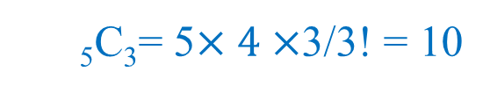
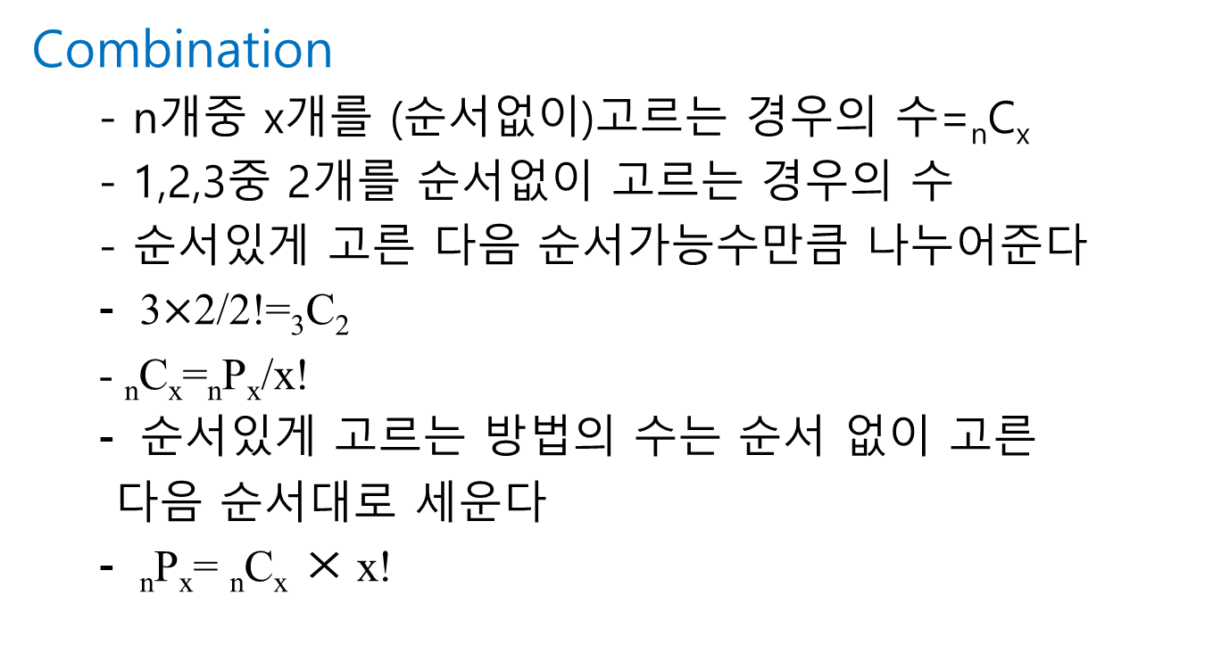
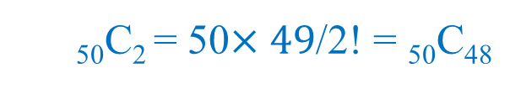
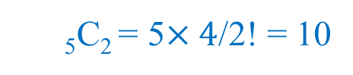
Combination
- n개중 x개를 (순서없이)고르는 경우의 수=_{n}C_{x}
- 1,2,3중 2개를 순서없이 고르는 경우의 수
- 순서있게 고른 다음 순서가능수만큼 나누어준다
- 3$×$2/2!=₃C₂
- _{n}C_{x}=_{n}P_{x}/x!
- 순서있게 고르는 방법의 수는 순서 없이 고른
다음 순서대로 세운다
- _{n}P_{x}= _{n}C_{x} × x!
1
2
1
3
2
1
2
3
3
1
3
2
연습:
₅C₃= 5$×4×$3/3! = 10
₅C₂ = 5$×4$/2! = 10
₅₀C₂ = 50$×49$/2! = ₅₀C₄₈
₅C₀=₅P₀ /0!=1

Slide 16

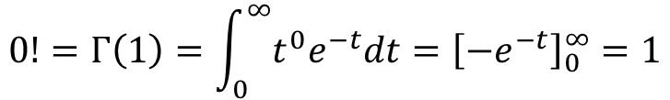

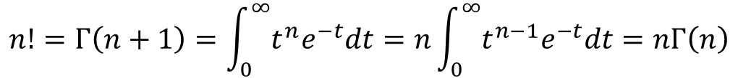


Why 0!=1?
$$2^{0}=1 ?$$
$$2^{1}=2$$
$$2^{2}=4$$
$$2^{−1}=0.5$$
$$n!=Γ\left(n+1\right)=\int_{0}^{∞}{t^{n}e^{−t}dt}=n\int_{0}^{∞}{t^{n−1}e^{−t}dt}=nΓ\left(n\right)$$
$$0!=Γ\left(1\right)=\int_{0}^{∞}{t^{0}e^{−t}dt}={\left[{−e}^{−t}\right]}_{0}^{∞}=1$$
`
-3
-2
-1
0
1
2
3

Slide 17
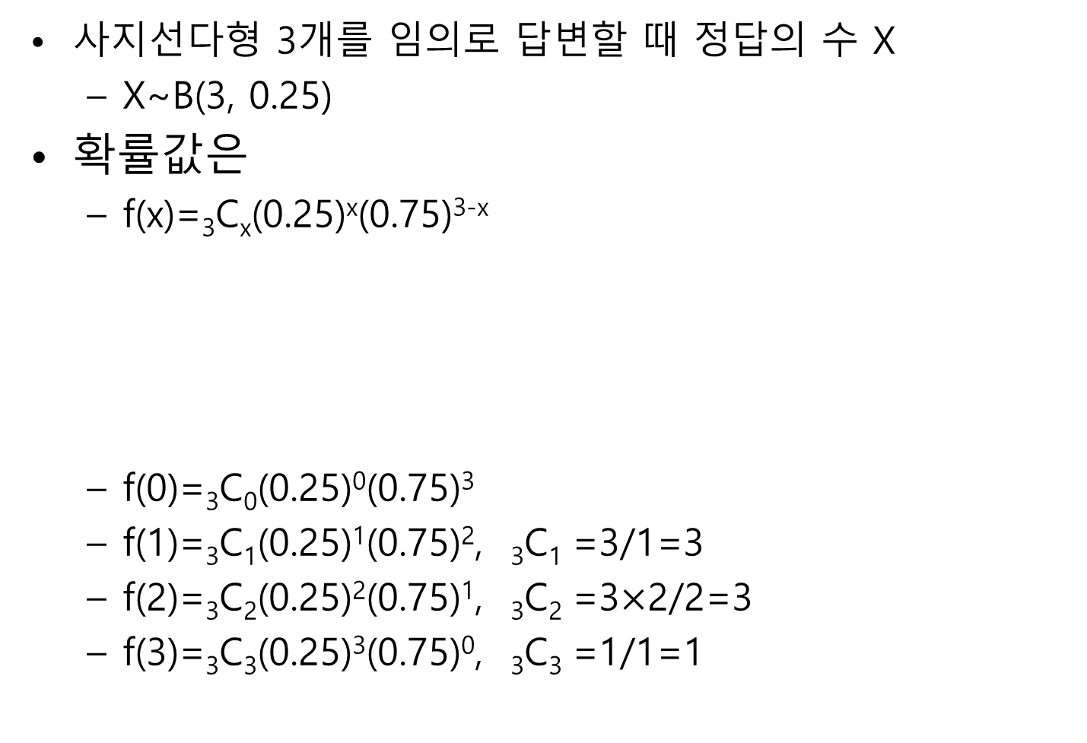
교재 80쪽 예제 2.5
사지선다형 3개를 임의로 답변할 때 정답의 수 X
X~B(3, 0.25)
확률값은
f(x)=₃C_{x}(0.25)^{x}(0.75)^{3-x}
f(0)=₃C₀(0.25)⁰(0.75)³
f(1)=₃C₁(0.25)¹(0.75)², ₃C₁ =3/1=3
f(2)=₃C₂(0.25)²(0.75)¹, ₃C₂ =3$×$2/2=3
f(3)=₃C₃(0.25)³(0.75)⁰, ₃C₃ =1/1=1
x | 0 | 1 | 2 | 3 | 계
f(x) |  |  |  |  | 1

Slide 18
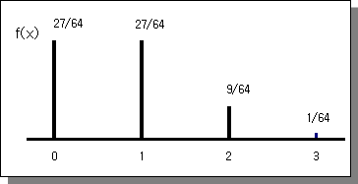
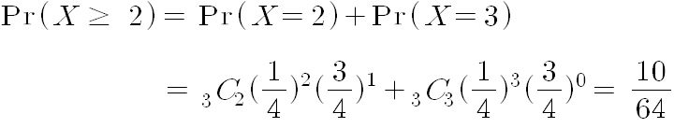

예제 2.5(계속)
X~B(3, ¼)
하나도 못 맞힐 확률
2개 이상 맞힐 확률

Slide 19
교재 82쪽 유제 2.8
명중률이 30%인 대포를 5번 발사하여 1발 이상 맞출 확률은?
맞춘 포탄의 수 X
X~B(5, 0.3)
확률값은
Pr(X≥1)=1-Pr(X=0) = 1-₅C₀(0.3)⁰(0.7)⁵

Slide 20
교재 82쪽 예제 2.6
정원이 200명인 항공기
예약자 중에 부도자(no show) 비율 10%
탑승자 수 X (이항분포)
예약자 수: n, 성공확률: 0.9
200명 예약완료인 경우 탑승자수
X~B(200, 0.9)
탑승자가 185명 이상일 확률은?
Pr(X≥185)=1-Pr(X≤184) = 1-BINOM.DIST(184,200,0.9,True)

Slide 21
교재 83쪽 유제 2.7
정원이 200명인데 200명만 예약을 받으면
부도(no show)때문에 평균적으로 20자리가 빈자리
예약을 조금 더 받자
그러나 Overbooking 될 확률이 0.1% 미만
몇 명까지 예약을 더 받아도 될까?
n명 예약완료인 경우 탑승자수
X~B(n, 0.9)
Pr(X≥201)=1-Pr(X≤200) <0.001 가 되는 최대 n?

Slide 22




참고
로또 1등 당첨확률은?
₄₅C₆ 경우의 수 중에서 1
로또 2등 당첨확률은?
5개의 번호와 1개의 보너스번호 당첨
로또 3등 당첨확률은?
5개의 번호와 0개의 보너스번호 당첨
$$=\frac{1}{\left({45 \atop 6}\right)}=\frac{\left({6 \atop 6}\right)\left({39 \atop 0}\right)}{\left({45 \atop 6}\right)}$$
$$=\frac{\left({6 \atop 5}\right)\left({1 \atop 1}\right)\left({38 \atop 0}\right)}{\left({45 \atop 6}\right)}$$
$$=\frac{\left({6 \atop 5}\right)\left({1 \atop 0}\right)\left({38 \atop 1}\right)}{\left({45 \atop 6}\right)}$$

Slide 23
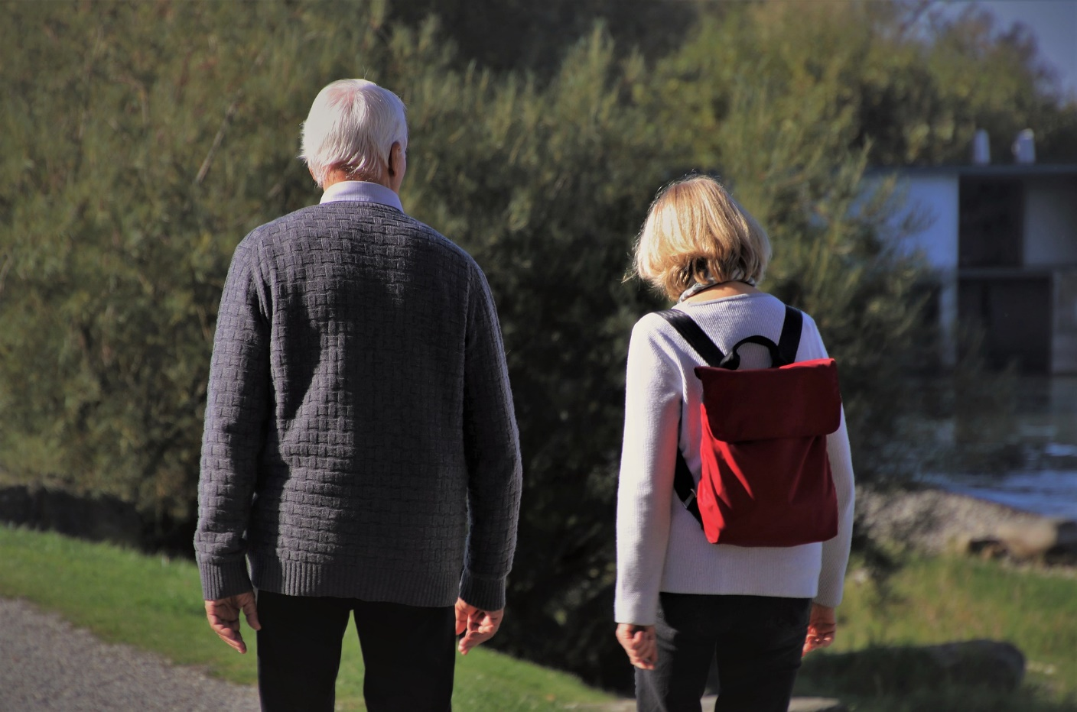
수고하셨습니다

